Slide 1


CAPACITACIÓN CONVOCATORIA PREMIOS DE ARTES DE LA VISUALIDAD
CONVOCATORIA 2025
julio, 2025

Slide 2
Información previa
Esta sesión será grabada y subida en los próximos días a la página “fondos de cultura”, por si necesita revisarla con posterioridad.
Todas las preguntas se realizan por escrito en el chat de esta sesión. En él, intentaremos responder sus consultas. Si, a pesar de ello, quedasen dudas, al final de esta presentación informamos de los medios para hacernos llegar sus dudas.
Se solicita leer, a conciencia, las bases de esta convocatoria.

Slide 3
CONVOCATORIA PREMIOS DE ARTES DE LA VISUALIDAD
2025
31 de julio de 2025, 17 hrs.
Mediante plataforma www.fondosdecultura.cl
Patrocinador/a
Postula (modalidad única)
CANDIDATURAS
PREMIO “CARMEN WAUGH, A LA TRAYECTORIA EN ARTES VISUALES”
PREMIO “ANTONIO QUINTANA, A LA TRAYECTORIA EN FOTOGRAFÍA”
PREMIO “RODRIGO ROJAS DE NEGRI, AL TALENTO JOVEN EN FOTOGRAFÍA”

Slide 4
CONVOCATORIA PREMIOS DE ARTES DE LA VISUALIDAD
2025
PATROCINADOR/A Y POSTULACIÓN

Slide 5
CONVOCATORIA PREMIOS DE ARTES DE LA VISUALIDAD
2025
31 de julio de 2025, 17 hrs.
Mediante plataforma www.fondosdecultura.cl
Patrocinador/a
postula
Personas Naturales: de nacionalidad chilena o extranjeros con cédula de identidad otorgada por el Servicio de Registro Civil e Identificación de Chile, que sean mayores de 18 años.
Personas Jurídicas: chilenas de derecho público o privado, con o sin fines de lucro. Quedan expresamente excluidas las sociedades de hecho.
Agrupaciones sin personalidad jurídica: cuando un grupo se forma con el fin de patrocinar una candidatura, deberán designar a uno de ellos, una persona natural, de nacionalidad chilena o extranjera con cédula de identidad otorgada por el Servicio de Registro Civil e Identificación de Chile y que sea mayor de 18 años. Esta persona asumirá en representación del grupo la calidad de patrocinador.

Slide 6
CONVOCATORIA PREMIOS DE ARTES DE LA VISUALIDAD
2025
Antecedentes para los Patrocinadores:
Para el caso de persona natural:
Copia simple de ambas caras de la Cédula Nacional de Identidad vigente del Patrocinador, otorgada por el Servicio de Registro Civil e Identificación de Chile. En el caso de patrocinantes de nacionalidad chilena se podrá adjuntar copia del pasaporte.
Para el caso de persona jurídica:
Copia simple de ambas caras de la Cédula Nacional de Identidad vigente del representante legal del Patrocinador, otorgada por el Servicio de Registro Civil e Identificación de Chile. En el caso que posea nacionalidad chilena se podrá adjuntar copia del pasaporte
Documentación que acredite la representación vigente, cuando corresponda. Este documento no podrá tener una antigüedad superior a un año contado hacia atrás desde la fecha de presentación al Ministerio.
Documento que acredite la existencia legal del patrocinador, con una vigencia no superior a 90 (noventa) días corridos contados hacia atrás desde la fecha de presentación al Ministerio. Este documento no será necesario para personas jurídicas que sean servicios públicos y que estén en situación de compatibilidad para patrocinar.
Para el caso agrupaciones sin personalidad jurídica:
Copia simple de ambas caras de la Cédula Nacional de Identidad vigente del representante legal del Patrocinador, otorgada por el Servicio de Registro Civil e Identificación de Chile. En el caso que posea nacionalidad chilena se podrá adjuntar copia del pasaporte
Documentación que acredite la representación vigente, cuando corresponda. Este documento no podrá tener una antigüedad superior a un año contado hacia atrás desde la fecha de presentación al Ministerio.

Slide 7
CONVOCATORIA PREMIOS DE ARTES DE LA VISUALIDAD
2025
31 de julio de 2025, 17 hrs.
Mediante plataforma www.fondosdecultura.cl
Patrocinador/a
postula
Patrocinador/a NO puede ser la misma persona que la candidateada.
La postulación debe ser mediante el perfil cultura del patrocinador/a.
Candidato/a debe estar de acuerdo.

Slide 8
CONVOCATORIA PREMIOS DE ARTES DE LA VISUALIDAD
2025
31 de julio de 2025, 17 hrs.
Mediante plataforma www.fondosdecultura.cl
Patrocinador/a
postula
Será válida la última postulación emitida dentro del plazo. Si se postula y, luego, se considera que ha habido un error en la postulación, la manera de subsanarlo es creando una nueva postulación.
Cada patrocinador/a puede postular a un único candidato/a por premio.
El patrocinador/a no es evaluado/a, por lo que no incide en la evaluación del candidato/a. Sí puede incidir en la calificación de ‘fuera de bases’, si es que se incumple con ella.

Slide 9
CONVOCATORIA PREMIOS DE ARTES DE LA VISUALIDAD
2025
31 de julio de 2025, 17 hrs.
Mediante plataforma www.fondosdecultura.cl
Patrocinador/a
postula
La naturaleza de los premios es para reconocimientos en vida.
Patrocinador/a no obtiene beneficio. Corresponde a una iniciativa ad honorem.
No pueden ser patrocinadores ni candidatos/as aquellas personas que se encuentren en alguna situación de incompatibilidad, de acuerdo a lo que se señala en las bases.

Slide 10
CONVOCATORIA PREMIOS DE ARTES DE LA VISUALIDAD
2025
INCOMPATIBILIDADES PARA POSTULAR
No podrán ser Patrocinadores ni ser Candidatos al presente Premio las personas que estén en alguna de las siguientes situaciones:
Las autoridades del Ministerio, así como los trabajadores del Ministerio (contratados bajo el régimen de planta, contrata y Código del Trabajo). De la misma forma son incompatibles para postular los trabajadores del Ministerio contratados bajo el régimen de honorarios, siempre y cuando sus contratos a honorarios prohíban su participación en convocatorias públicas.
Personas que cumplan labor de miembros del Jurado de este Premio.
Personas jurídicas con fines de lucro en que tengan participación social (constituyente, socio o accionista) las personas referidas en las letras anteriores. Al momento de postular, debe individualizarse al constituyente, socios o accionistas de la persona jurídica que postula;
Asociaciones sin personalidad jurídica, siempre que tengan participación alguna de las personas referidas en las letras a) y b). Al momento de postular, debe individualizarse a los miembros de la agrupación;
Los Ministerios, Órganos y Servicios Públicos (incluyendo la Contraloría General de la República, el Banco Central, las Fuerzas Armadas y las Fuerzas de Orden y Seguridad Pública, los Gobiernos Regionales y las Empresas Públicas creadas por Ley). Se exceptúan de esta restricción las Municipalidades, los servicios locales de educación pública y Establecimientos de Educación Superior Estatales.

Slide 11
CONVOCATORIA PREMIOS DE ARTES DE LA VISUALIDAD
2025
CANDIDATURA

Slide 12
PREMIO CARMEN WAUGH
PREMIO ANTONIO QUINTANA
CANDIDATO/A
Personas naturales de nacionalidad chilena o extranjeros con cédula de identidad otorgada por el Servicio de Registro Civil e Identificación de Chile, que sean mayores de 18 años o
Personas jurídicas chilenas de derecho público o privado, con o sin fines de lucro,
que tengan una trayectoria destacada y sostenida – de 10 años a lo menos – y
que haya efectuado una contribución significativa en gestión, el galerismo, la curaduría, la investigación, la formación y/o difusión nacional e internacional del campo de las artes visuales en Chile.
CANDIDATO /A
Personas naturales de nacionalidad chilena o extranjeros con cédula de identidad otorgada por el Servicio de Registro Civil e Identificación de Chile, que sean mayores de 18 años y
que tengan una trayectoria destacada – de 15 años a lo menos – y
que haya efectuado una contribución significativa y sostenida a la creación, investigación, formación o difusión, nacional o internacional del campo de la fotografía en Chile

Slide 13
PREMIO RODRIGO ROJAS DE NEGRI
CANDIDATO/A
Personas naturales de nacionalidad chilena o extranjeros con cédula de identidad otorgada por el Servicio de Registro Civil e Identificación de Chile,
que sean mayores de 18 años y menores de 35 años a la fecha de postulación y
que hayan desarrollado un trabajo fotográfico que destaque por su calidad e innovación, ya sea a través de formatos fotográficos análogos o digitales, considerando la diversidad de lenguajes que caracteriza a la fotografía contemporánea.

Slide 14
ANTECEDENTES CANDIDATO/A
Copia simple de ambas caras de la Cédula Nacional de Identidad vigente del candidato/a, otorgada por el Servicio de Registro Civil e Identificación de Chile. En el caso de candidatos de nacionalidad chilena se podrá adjuntar copia del pasaporte.
  Verificar vigencia y la copia de las dos caras del CI o del pasaporte (una cara) por si se hubiese adjuntado. Debe ser presentado en un único archivo.
  Verificar concordancia entre este documento y la persona postulada en el FUP.
  Para casos de persona jurídica (C. Waugh), presentar cédula Rut (SII)
Declaración simple firmada por el candidato/a, o en el caso de personas jurídicas, su representante legal; a través de la cual manifieste su conformidad con la candidatura.
  Verificar existencia correcta de nombre, rut, firma, fecha y conformidad de la candidatura.
  Verificar concordancia entre este documento y el de la cédula de identidad.
  Evitar el uso de nombres artísticos y seudónimos o usarlos en simultáneo que aquel especificado en el carnet de identidad.

Slide 15
PREMIO CARMEN WAUGH
en base a los criterios de selección precisados en estas bases, vale decir, dando cuenta de una trayectoria de al menos 10 años del candidato, con el detalle correspondiente que respalde su contribución a la gestión, investigación, curaduría, reflexión, formación y/o difusión nacional o internacional de las artes visuales en Chile, refiriéndose a especificaciones tales como creaciones, obras, exposiciones, premios, reconocimientos, investigaciones, publicaciones, ensayos, charlas, entrevistas, instancias de transferencia de conocimientos u otras instancias relativas al objetivo del premio correspondiente
Portafolio, dossier y/o currículo vitae con antecedentes que acreditan la información necesaria para una evaluación pertinente.
Los documentos incluidos en la postulación deberán ser adjuntados sin comprimir, es decir, no podrán adjuntarse en ficheros de archivos como ZIP, RAR, TAR, DMG, 7Z u otro análogo. Sólo se aceptará adjuntar a través de links aquellos documentos obligatorios en formato audiovisual. Será absoluta responsabilidad del patrocinador o responsable de la candidatura que el contenido del enlace esté disponible durante todo el proceso del Premio. Los documentos adjuntados en extensión PDF podrán contener más de una página siempre y cuando todas sean parte de un mismo archivo.
  El tamaño individual de cada archivo adjunto no podrá exceder los 100 MB. Para el ítem portafolio, se acepta hasta un límite de 10 archivos.
  Verificar que la documentación de cuenta de los perfiles de trayectoria o calidad según perfil de premio
PREMIO ANTONIO QUINTANA
en base a los criterios de selección precisados en estas bases, vale decir, dando cuenta de una trayectoria de al menos 15 años del candidato, con el detalle correspondiente que respalde su contribución a la creación fotográfica o a la investigación, enseñanza o difusión de la disciplina, refiriéndose a especificaciones tales como creaciones, obras, premios, reconocimientos, investigaciones, publicaciones, ensayos, charlas, entrevistas, instancias de transferencia de conocimientos u otras instancias relativas al objetivo del premio correspondiente.
PREMIO RODRIGO ROJAS DE NEGRI
en base a los criterios de selección precisados en estas bases, vale decir, dando cuenta de la calidad e innovación del trabajo fotográfico del candidato/a, tales como creaciones, obras, premios, reconocimientos, investigaciones, publicaciones, charlas, entrevistas, instancias de transferencia de conocimientos u otras instancias relativas al objetivo del premio correspondiente

Slide 16
PREMIO CARMEN WAUGH
en base a los criterios de selección precisados en estas bases, vale decir, dando cuenta de una trayectoria de al menos 10 años del candidato, con el detalle correspondiente que respalde su contribución a la gestión, investigación, curaduría, reflexión, formación y/o difusión nacional o internacional de las artes visuales en Chile, refiriéndose a especificaciones tales como creaciones, obras, exposiciones, premios, reconocimientos, investigaciones, publicaciones, ensayos, charlas, entrevistas, instancias de transferencia de conocimientos u otras instancias relativas al objetivo del premio correspondiente
Portafolio, dossier y/o currículo vitae con antecedentes que acreditan la información necesaria para una evaluación pertinente.
Los documentos incluidos en la postulación deberán ser adjuntados sin comprimir, es decir, no podrán adjuntarse en ficheros de archivos como ZIP, RAR, TAR, DMG, 7Z u otro análogo. Sólo se aceptará adjuntar a través de links aquellos documentos obligatorios en formato audiovisual. Será absoluta responsabilidad del patrocinador o responsable de la candidatura que el contenido del enlace esté disponible durante todo el proceso del Premio. Los documentos adjuntados en extensión PDF podrán contener más de una página siempre y cuando todas sean parte de un mismo archivo.
  El tamaño individual de cada archivo adjunto no podrá exceder los 100 MB. Para el ítem portafolio, se acepta hasta un límite de 10 archivos.
  Verificar que la documentación de cuenta de los perfiles de trayectoria o calidad según perfil de premio
PREMIO ANTONIO QUINTANA
en base a los criterios de selección precisados en estas bases, vale decir, dando cuenta de una trayectoria de al menos 15 años del candidato, con el detalle correspondiente que respalde su contribución a la creación fotográfica o a la investigación, enseñanza o difusión de la disciplina, refiriéndose a especificaciones tales como creaciones, obras, premios, reconocimientos, investigaciones, publicaciones, ensayos, charlas, entrevistas, instancias de transferencia de conocimientos u otras instancias relativas al objetivo del premio correspondiente.
SE SUGIERE:
ORGANIZAR EN BASE A LOS CRITERIOS DE EVALUACIÓN.
PARA LOS PREMIOS DE FOTOGRAFÍA, QUE EL PORTAFOLIO CONTENGA VISIONADOS DE OBRAS
PREMIO RODRIGO ROJAS DE NEGRI
en base a los criterios de selección precisados en estas bases, vale decir, dando cuenta de la calidad e innovación del trabajo fotográfico del candidato/a, tales como creaciones, obras, premios, reconocimientos, investigaciones, publicaciones, charlas, entrevistas, instancias de transferencia de conocimientos u otras instancias relativas al objetivo del premio correspondiente

Slide 17
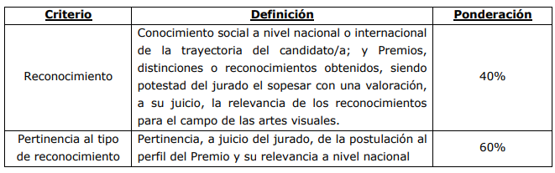
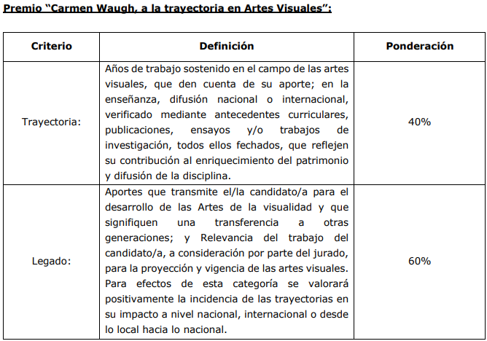
PREMIO CARMEN WAUGH
Evaluación individual
El CRITERIO DE SELECCIÓN, en cada premio que se utilizará será:
• De mayor a menor puntaje obtenido en la evaluación;
• Ante postulaciones de igual puntaje se utilizarán los siguientes criterios en el orden que se indica:
  En los premios Carmen Waugh, a la trayectoria en Artes Visuales y Antonio Quintana, a la trayectoria en Fotografía se seleccionará la postulación que hubiese obtenido un mayor puntaje en la evaluación del criterio legado
Si aplicados los criterios anteriores se conserva el empate, deberá dirimirse por mayoría simple del jurado presente.
40%
Evaluación colectiva
60%
El Jurado podrá proponer declarar desierta la Convocatoria o los respectivos premios en caso de que la mayoría de sus integrantes considere que, ninguna de las postulaciones cumple con los estándares exigidos en estas bases lo cual deberá constar en el acta respectiva. No existirá obligación de indemnizar a los patrocinadores o responsables de las candidaturas en caso de declararse desierta la convocatoria.

Slide 18
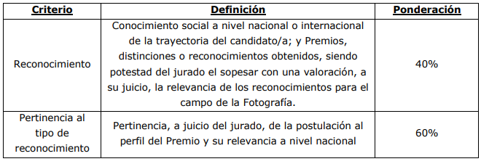
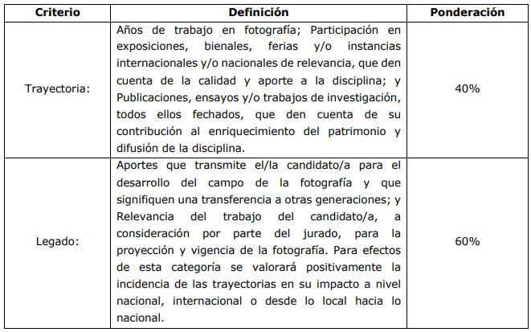
PREMIO ANTONIO QUINTANA
Evaluación individual
El CRITERIO DE SELECCIÓN, en cada premio que se utilizará será:
• De mayor a menor puntaje obtenido en la evaluación;
• Ante postulaciones de igual puntaje se utilizarán los siguientes criterios en el orden que se indica:
  En los premios Carmen Waugh, a la trayectoria en Artes Visuales y Antonio Quintana, a la trayectoria en Fotografía se seleccionará la postulación que hubiese obtenido un mayor puntaje en la evaluación del criterio legado
Si aplicados los criterios anteriores se conserva el empate, deberá dirimirse por mayoría simple del jurado presente.
40%
Evaluación colectiva
60%
El Jurado podrá proponer declarar desierta la Convocatoria o los respectivos premios en caso de que la mayoría de sus integrantes considere que, ninguna de las postulaciones cumple con los estándares exigidos en estas bases lo cual deberá constar en el acta respectiva. No existirá obligación de indemnizar a los patrocinadores o responsables de las candidaturas en caso de declararse desierta la convocatoria.

Slide 19
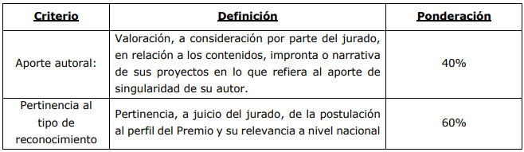
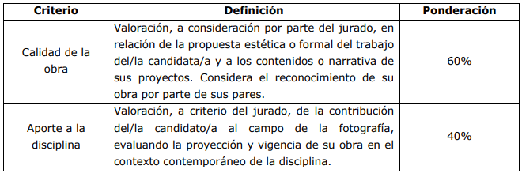
PREMIO RODRIGO ROJAS DE NEGRI
Evaluación individual
El CRITERIO DE SELECCIÓN, en cada premio que se utilizará será:
• De mayor a menor puntaje obtenido en la evaluación;
• Ante postulaciones de igual puntaje se utilizarán los siguientes criterios en el orden que se indica:
  En el premio Rodrigo Rojas de Negri, al talento joven en Fotografía se seleccionará la postulación que hubiese obtenido mayor puntaje en la evaluación del criterio Calidad de la obra
Si aplicados los criterios anteriores se conserva el empate, deberá dirimirse por mayoría simple del jurado presente.
40%
Evaluación colectiva
60%
El Jurado podrá proponer declarar desierta la Convocatoria o los respectivos premios en caso de que la mayoría de sus integrantes considere que, ninguna de las postulaciones cumple con los estándares exigidos en estas bases lo cual deberá constar en el acta respectiva. No existirá obligación de indemnizar a los patrocinadores o responsables de las candidaturas en caso de declararse desierta la convocatoria.

Slide 20
CONVOCATORIA PREMIOS DE ARTES DE LA VISUALIDAD
2025
BENEFICIO (PREMIO) PARA EL CANDIDATO/A
Un único ganador/a por premio.
No hay menciones honrosas ni segundas categorías
PREMIO “CARMEN WAUGH, A LA TRAYECTORIA EN ARTES VISUALES”
• $7.000.000 (siete millones de pesos chilenos); y
• Promoción de la trayectoria de la persona reconocida por parte del Ministerio. Ello
mediante una ceremonia de entrega del premio a los ganadores junto con la
difusión de la trayectoria a través de las plataformas institucionales y medios de
comunicación.
PREMIO “ANTONIO QUINTANA, A LA TRAYECTORIA EN FOTOGRAFÍA”
• $7.000.000 (siete millones de pesos chilenos); y
• Promoción de la trayectoria de la persona reconocida por parte del Ministerio. Ello
mediante una ceremonia de entrega del premio a los ganadores junto con la
difusión de la trayectoria a través de las plataformas institucionales y medios de
comunicación.
PREMIO “RODRIGO ROJAS DE NEGRI, AL TALENTO JOVEN EN FOTOGRAFÍA”
• $3.500.000 (tres millones quinientos mil pesos chilenos); y
• Promoción de la trayectoria de la persona reconocida por parte del Ministerio. Ello
mediante una ceremonia de entrega del premio a los ganadores junto con la
difusión de la trayectoria a través de las plataformas institucionales y medios de
comunicación.

Slide 21
JURADOS
Premios: “Antonio Quintana, a la trayectoria en Fotografía” y “Rodrigo Rojas de Negri, al talento joven en Fotografía”:
  (i) Un galardonado con el presente Premio en la Categoría a la Trayectoria Antonio Quintana;
  (ii) Un galardonado con el presente Premio en la Categoría al Talento Joven Rodrigo Rojas de Negri
  (iii) Un académico del ámbito de la fotografía, de destacada trayectoria;
  (iv) Un fotógrafo nacional de destacada trayectoria; y
  (v) Un investigador de fotografía y/o cultura visual de destacada trayectoria.
Premio “Carmen Waugh, a la trayectoria en Artes Visuales”:
  (i) Ganador del presente Premio;
  (ii) Un académico del ámbito de las artes visuales de destacada trayectoria;
  (iii) Un artista visual nacional de destacada trayectoria;
  (iv) Un representante de la Fundación Carmen Waugh;
  (v) Un gestor o galerista nacional de destacada trayectoria.
La nómina de los Jurados serán formalizada mediante el acto administrativo correspondiente dictado por Subsecretaría de las Culturas y las Artes.

Slide 22
Centro de atención telefónica
Teléfonos: 600 600 0255 / 32 260 8400.
Horario de atención: Lunes a jueves de 9.00 a 13.00 horas y de 14.00 a 17.00 horas. Viernes de 9.00 a 13.00 y de 14.00 a 16.00 horas.
Sistema de información y atención ciudadana
Contáctanos a través del Formulario de Atención Ciudadana: https://siac.cultura.gob.cl/formulariosiac

Slide 23
Gracias

